Slide 1
El matrimonio, el camino de Dios
Genesis 2:23-25
Notes:
Genesis 2:23-25 KJV And Adam said, This is now bone of my bones, and flesh of my flesh: she shall be called Woman, because she was taken out of Man. (24) Therefore shall a man leave his father and his mother, and shall cleave unto his wife: and they shall be one flesh. (25) And they were both naked, the man and his wife, and were not ashamed.

Slide 2
Por qué los matrimonios en América Terminan en divorcio
50% terminan en divorcio
El 90% dice que no está contento con su matrimonio
Los diez mejores exterminadores de matrimonios
El Dr. Richard Elghmmner en "Up Close" en el Journal Review
Mala comunicación
Sexo
Fam. politica
Dinero
Crianza de los hijos
Infidelidad
Falta de amor
Adicciones
Abuso
Mala selección

Slide 3
Levantarse unos a otros
Ecclesiastes 4:9
Dos son mejor que uno; porque tienen una buena recompensa por su trabajo.
Recién casados

Slide 4
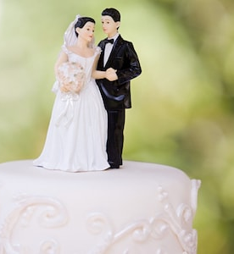
Haga tiempo para estar juntos
Cantares de Salomón
7: 10-11
Yo soy de mi amado, y su deseo es hacia mí. (11) Ven, mi amado, salgamos al campo; alojémonos en los pueblos.

Slide 5
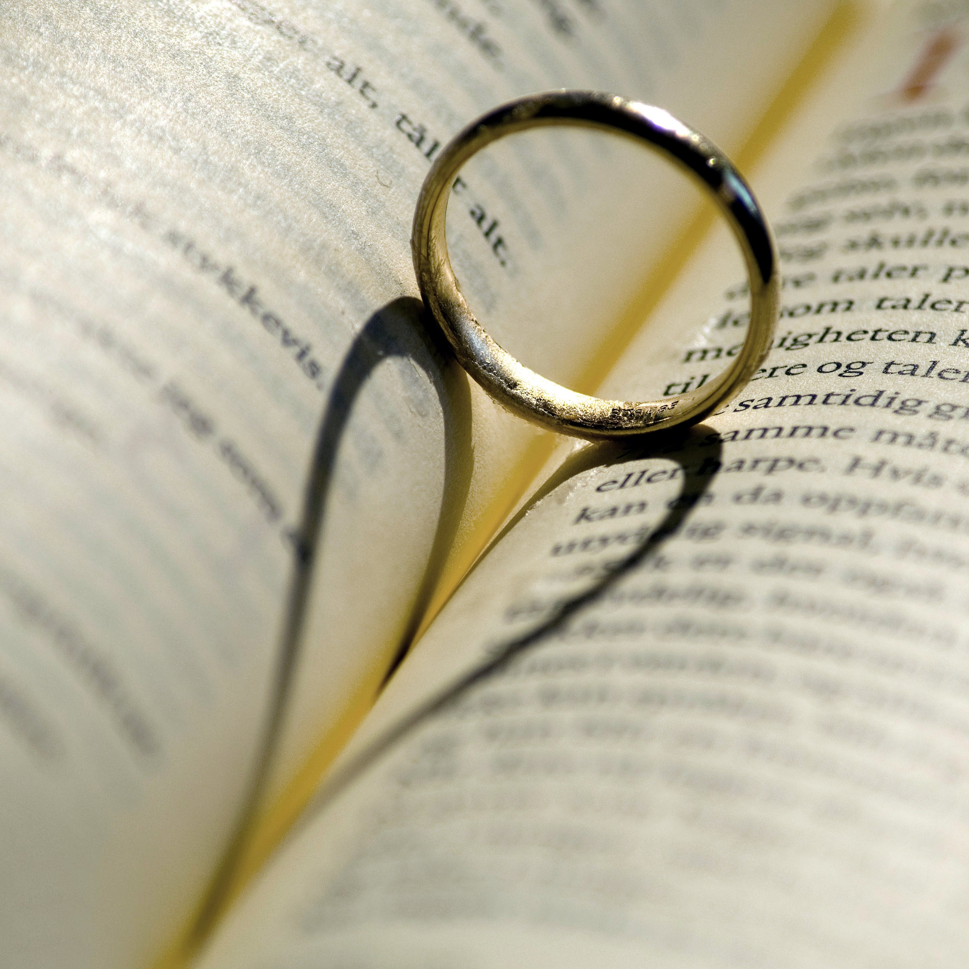
Vivir en la voluntad del Señor: mostrar buenas decisiones tomadas juntos
1 Pedro 3: 7
Del mismo modo, maridos, habitar con ellas según el conocimiento, dando honor a la esposa, como a la vasija más débil, y como coherederas de la gracia de la vida; para que tus oraciones no sean obstaculizadas.

Slide 6
Sentarse a platicar

Slide 7
Valorar uno al otro
Efesios 5: 22-23
Esposas, sométanse a sus maridos, como al Señor. (23) Porque el marido es la cabeza de la esposa, así como Cristo es la cabeza de la iglesia; y él es el salvador del cuerpo.

Slide 8
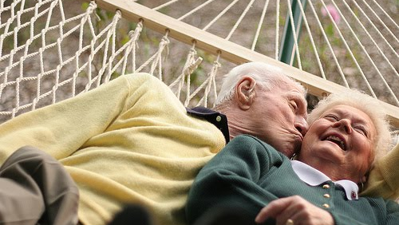
Compartidos en sus afectos
Proverbios 5:15
Bebe el agua de tu propia cisterna y de los raudales de tu propio pozo.

Slide 9
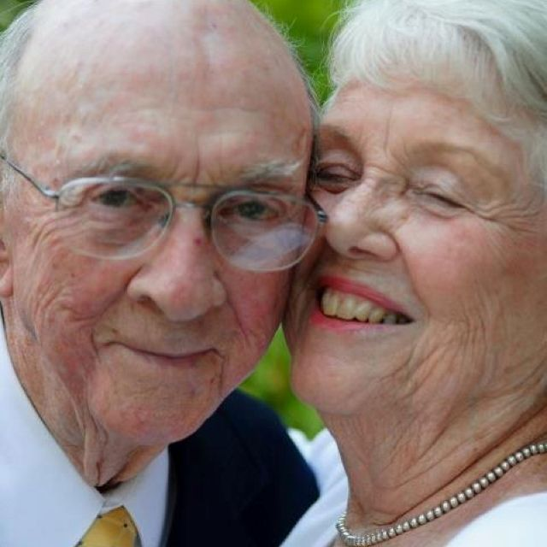
Ayudarse mutuamente
Génesis 2:18
El Señor Dios dijo: "No es bueno que el hombre viva solo. Necesito hacer una pareja adecuada para él".

Slide 10
Trátelo como una promesa a Dios y a los demás
Mateo 19:3-6
3 Entonces los fariseos se acercaron a él para probarle, diciendo: —¿Le es lícito al hombre divorciarse de su mujer por cualquier razón?
4 El respondió y dijo: —¿No habéis leído que el que los creó en el principio, los hizo varón y mujer?
5 Y dijo: “Por esta causa el hombre dejará a su padre y a su madre, y se unirá a su mujer; y serán los dos una sola carne.”
6 Así que ya no son más dos, sino una sola carne. Por tanto, lo que Dios ha unido, no lo separe el hombre.

